Slide 1
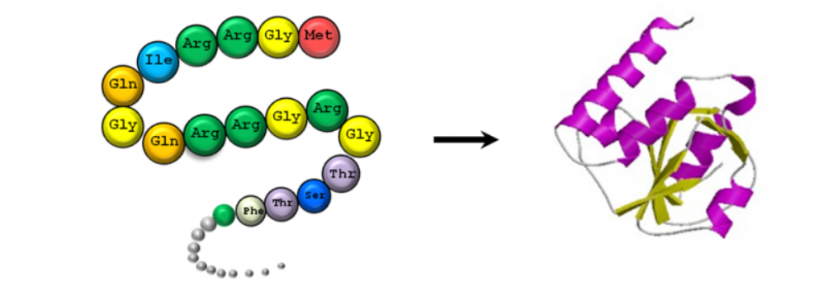
Structural Protein Classification
Présenté par
DIALLO Safa Sadou
NGIZULU Edi
Mentor : KASSEL Raphael

Slide 2
Sommaire
Structural Protein Classification
Introduction
Données et problématique
Modèles prédictifs
Demo Streamlit
Conclusion
Notes:
Expliquez en quoi la présentation est importante pour le public : Les adultes sont plus intéressés par un sujet s’ils savent pourquoi il est important pour eux.
Précisez le niveau d’expertise du présentateur : Exposez brièvement votre expérience en la matière ou expliquez la raison pour laquelle les participants doivent vous écouter.

Slide 3
1. Introduction
Qu’est ce qu’une protéine?
A quoi ça sert?
Pourquoi les classifier?

Slide 4
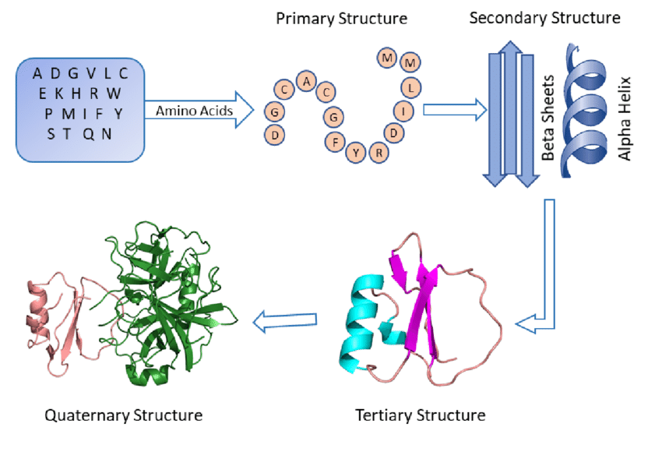
Qu’est ce qu’une protéine?
Structural Protein Classification
Les protéines sont des macromolécules organiques présentes dans toutes les cellules vivantes. Elles sont les plus abondantes des molécules organiques des cellules et constituent à elles seules plus de 50% du poids à sec des êtres vivants.
Composés d’acides aminés
Notes:
Exemples d’objectifs
À la fin de cette leçon, vous pourrez :
Enregistrer des fichiers sur le serveur web d’équipe.
Déplacer des fichiers à d’autres endroits sur le serveur web d’équipe.
Partager des fichiers sur le serveur web d’équipe.

Slide 5
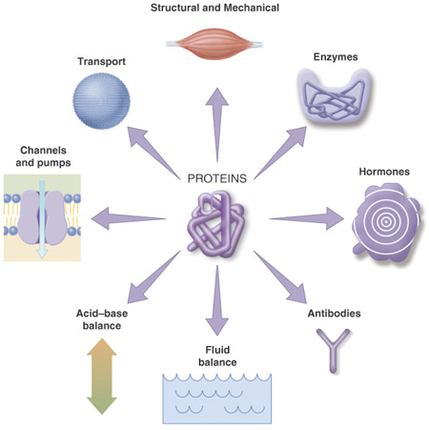
A quoi ça sert?
Structural Protein Classification
Les protéines remplissent de multiples fonctions pour les cellules
Renouvellement des tissus musculaires, des phanères (ongles, cheveux), de la masse osseuse etc.
Interviennent dans de nombreux processus physiologiques sous formes d’enzymes, d’hémoglobine, d’hormones ou d’anticorps..
Moyen d’expression de l’information génétique
Applications pratiques en Biotechnologie et en Médecine, dans la fabrication des nouveaux médicaments

Slide 6
Classification des protéines…. Pourquoi?
Structural Protein Classification
Comprendre sa structure
Connaître sa fonction dans la cellule
Exemples
Hémoglobine impliquée dans le transport de l’oxygène du poumon vers les cellules
Les lyases, transferases impliqués dans le métabolisme cellulaire, etc..
Hémoglobine , Lyase, Transferase => Classes

Slide 7
2. Les données
Structural Protein Classification
Aperçu du dataset
La variable cible
Problématique

Slide 8
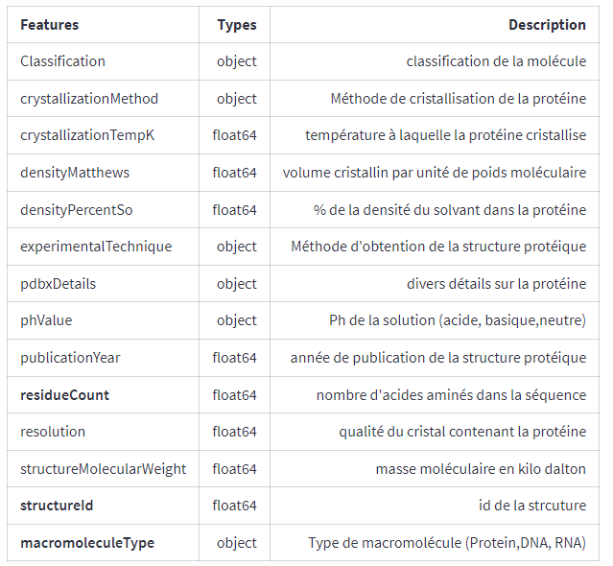
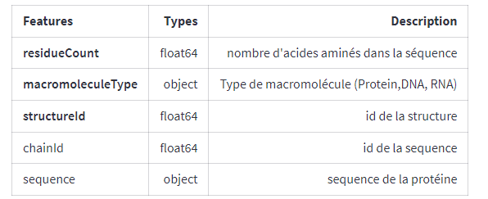

2.Les données - Aperçu
Structural Protein Classification
Les données sont issues de la Protein Data Bank (PDB)
Le dataset est constitué de deux fichiers:
data_no_dup.csv : contient les propriétés physiques des protéines, et les techniques utilisées
data_seq.csv : contient les séquences associés à chaque macromolécules et des propriétés liées à ces séquences

Slide 9
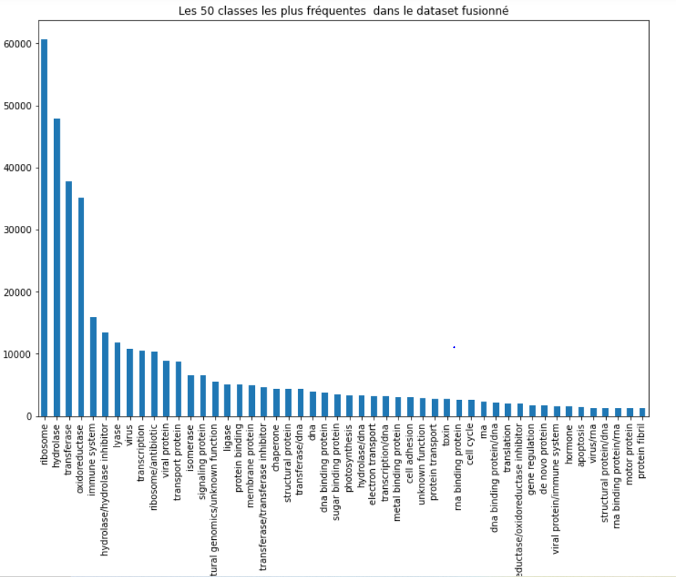
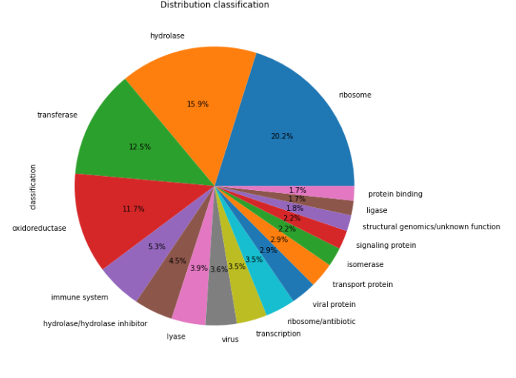
2.Les données – variable cible
Structural Protein Classification
La variable cible est ‘classification’. Elle présente 4989 modalités différentes!!
17 Classes avec n > 5000 observations
~ 66 % du dataset initial

Slide 10
2.Les données – Problématique
Structural Protein Classification
Obtenir la classe de la macromolécule à partir des données du dataset
2 approches:
Se baser sur les propriétés physico-chimiques (poids mol., nb. Résidus…)
Se baser sur la séquence d’acides aminés
Etablir l’approche qui donne des meilleurs résultats

Slide 11
3.Modèles prédictifs
Structural Protein Classification
Machine Learning – Propriétés physico-chimiques
Deep Learning - Séquence

Slide 12
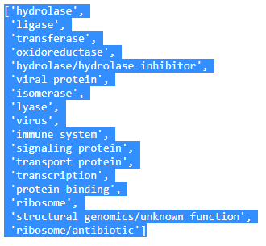


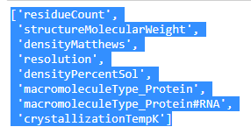
3. Modèles - ML
Structural Protein Classification
Class Predicted
Machine Learning Model
Sample in
Prediction
Sample
Dimensionality reduction RFE

Slide 13
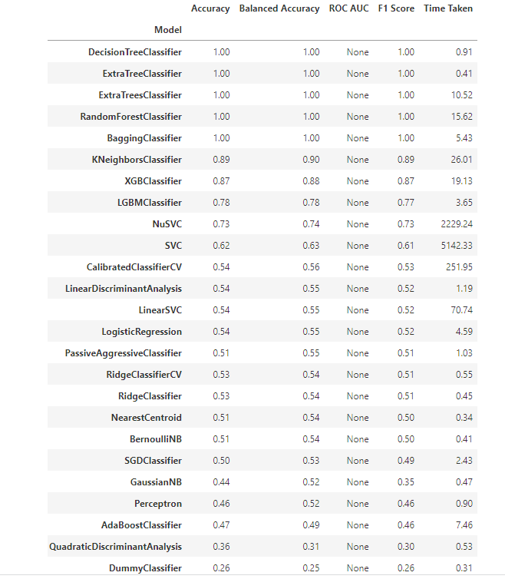
3. Modèles - ML
Structural Protein Classification
Recherche des modèles avec LazyPredict
Identification de 11 modèles sur 25 testés

Slide 14
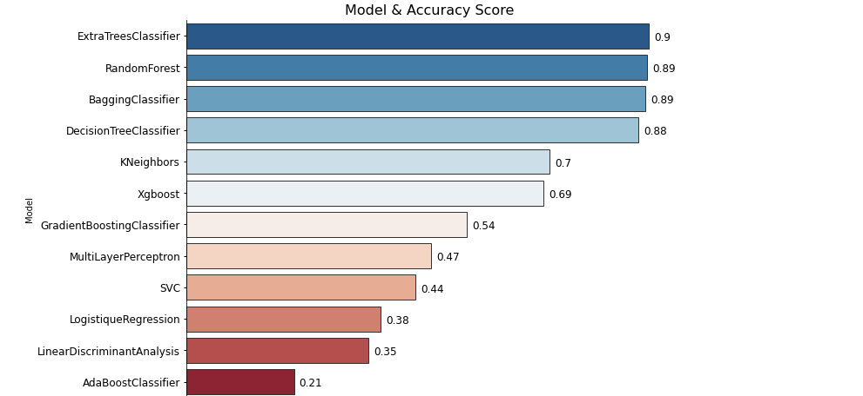
3. Modèles - ML
Structural Protein Classification
4 modèles sur 11 testés se dégagent avec des accuracy élevés :
ExtraTreesClassifier
RandomForest
BaggingClassifier
DecisionTreeClassifier

Slide 15
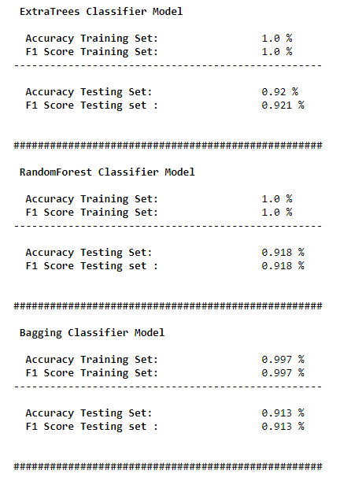
3. Modèles - ML
Structural Protein Classification
High performances on training set
Accuracy ~ 100%
Only ExtraTrees Algorithm does little better on set testing
Accuracy ~ 92%

Slide 16
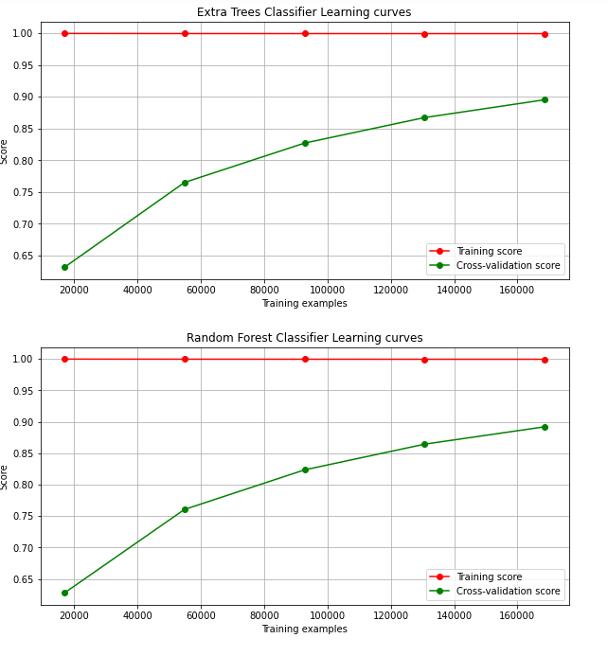
Modèles - ML
Pas d’effet d’overfitting sur les courbes d’apprentissage

Slide 17
3. Modèles - ML
Structural Protein Classification
8
~ 92%
17
~ 92%
Features
Key Numbers
Classes
Testing Accuracy
ExtraTreesClassifier
16 h
310.000
Total
Observations
80% train / 20 % Test
Hours training
> 5000
~ 66% initial data
(after preprocessing)
Observations
per class

Slide 18
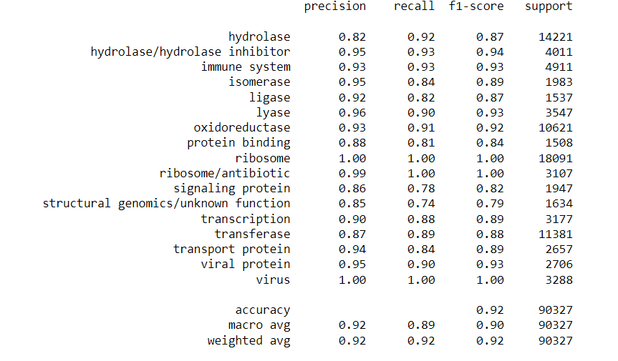
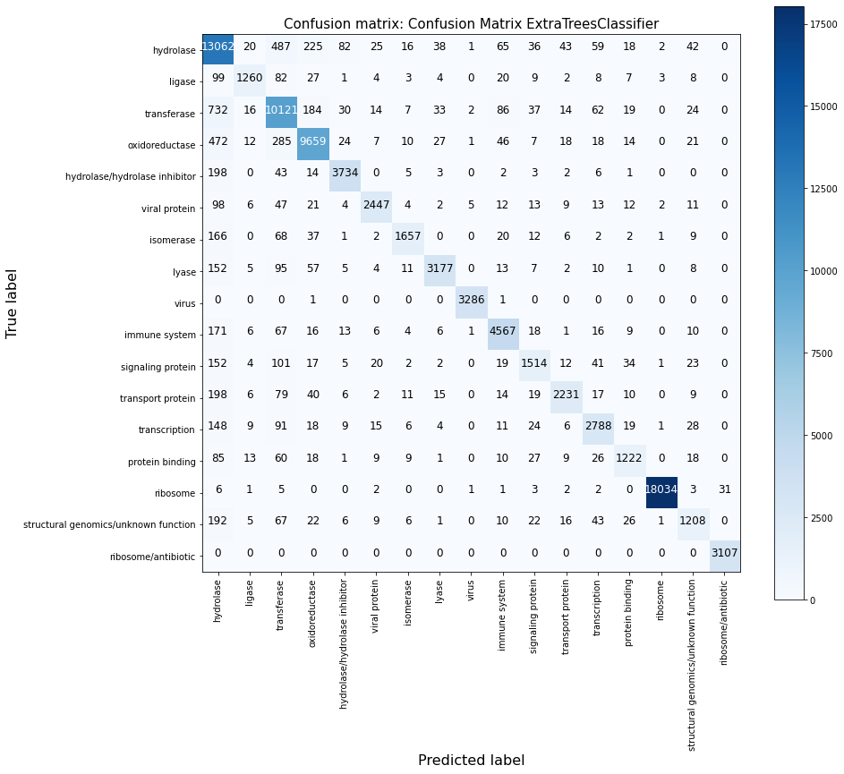
3. Modèles - ML
Structural Protein Classification
Best classification for labels :
Ribosome
Virus
Ribosome / antibiotic

Slide 19
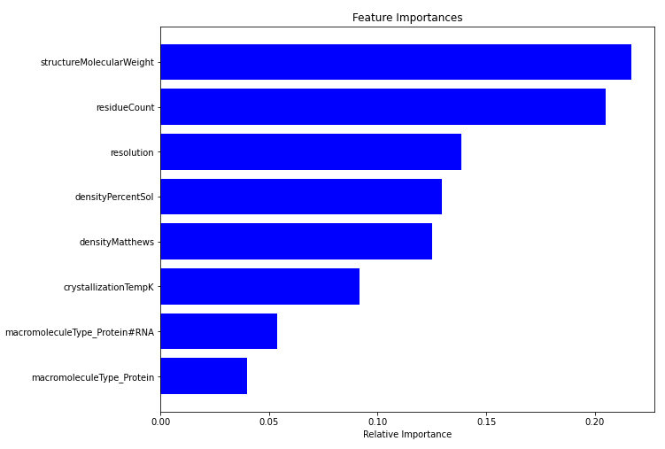
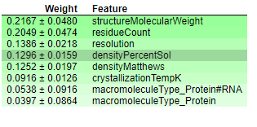
3. Modèles – ML - Interpretability
Structural Protein Classification
Eli5 Local interpretation
Biggest contributors for the labels prediction:
structureMolecularWeight
residueCount

Slide 20
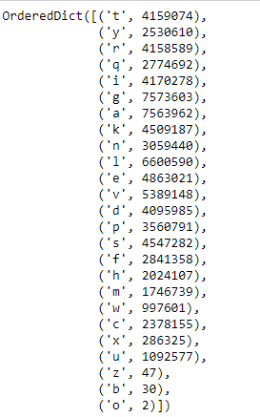
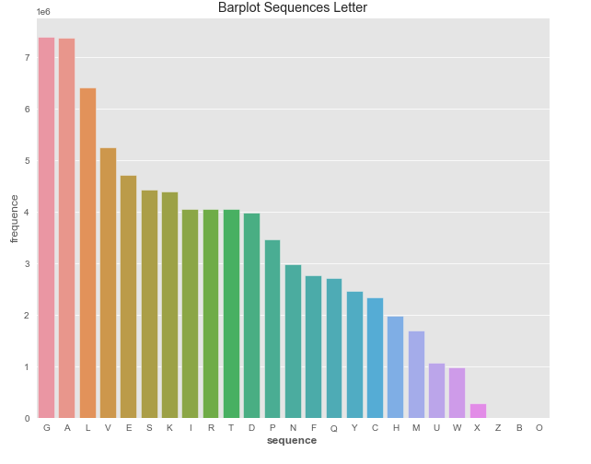
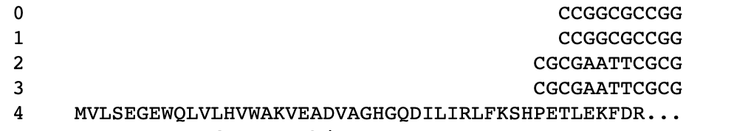
3. Modèles – DL
Structural Protein Classification
Analyse basée uniquement sur la séquence
Approche Seq2Seq
Preprocessing
Tokenization au niveau caractère
Padding des seq. (taille max = 268)
Test de 2 algorithmes : Conv1D et LSTM
G Glycine
A Alanine
L Leucine
Les acides aminés les plus fréquents dans le dataset

Slide 21
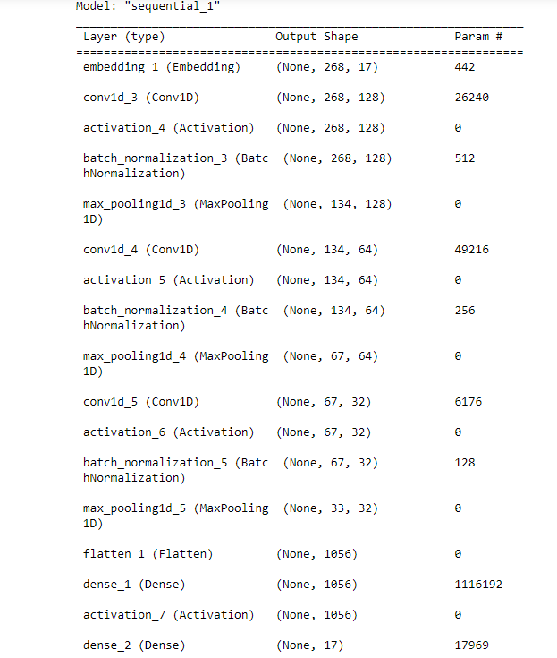
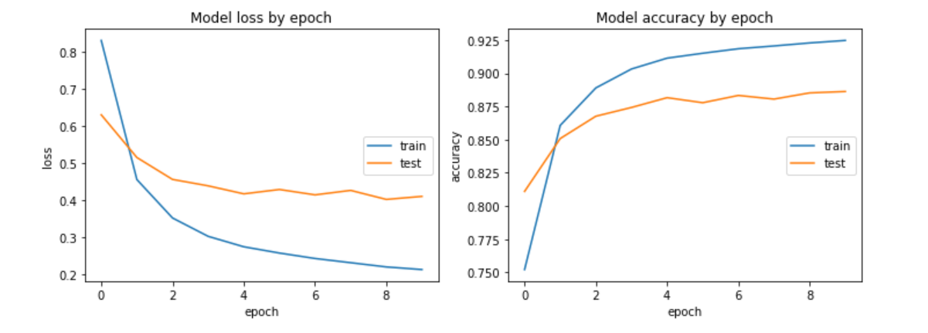

3. Modèles – DL – Conv1D
Structural Protein Classification
Model Sequentiel, couches de BatchNormalization, MaxPooling1D, Dense Full Connected

Slide 22
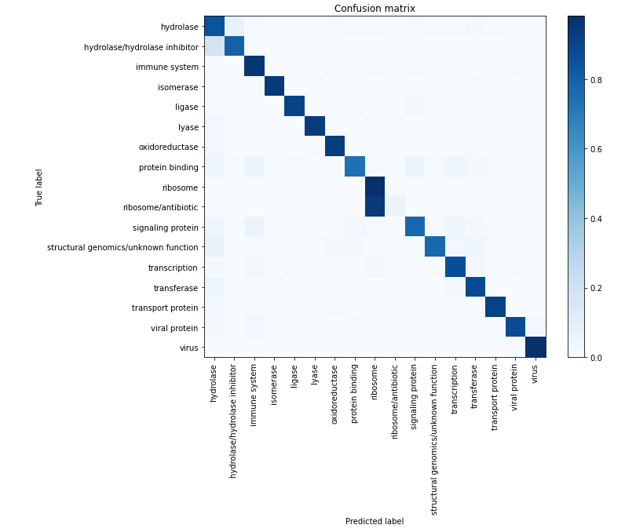
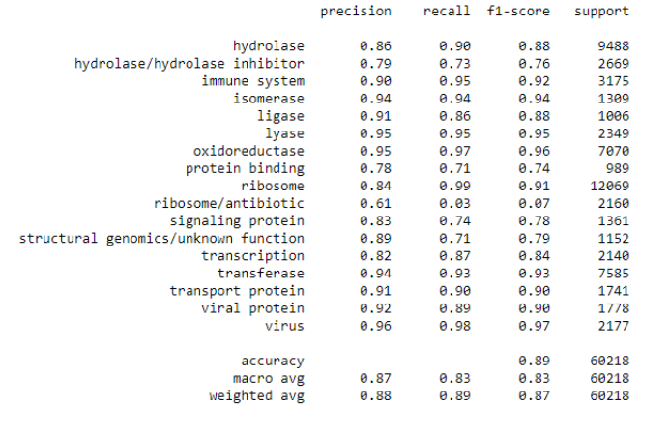
3. Modèles – DL – Conv1D
Structural Protein Classification

Slide 23
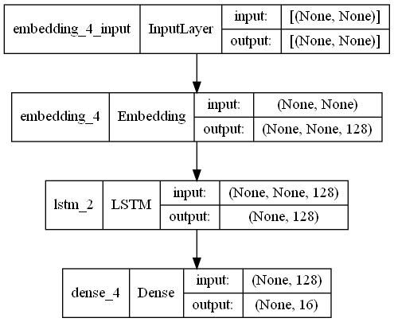
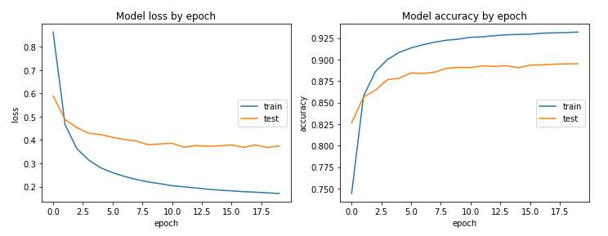

3. Modèles – DL – LSTM
Structural Protein Classification

Slide 24
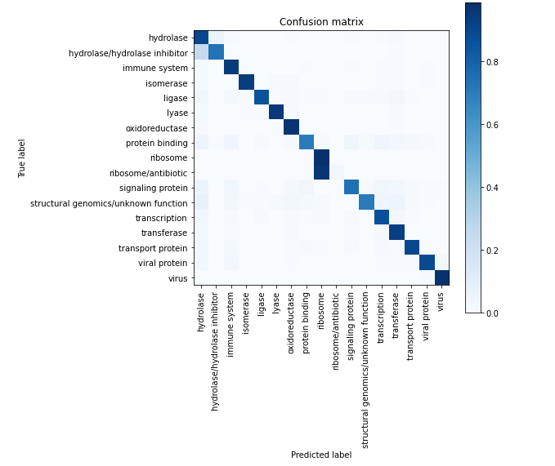
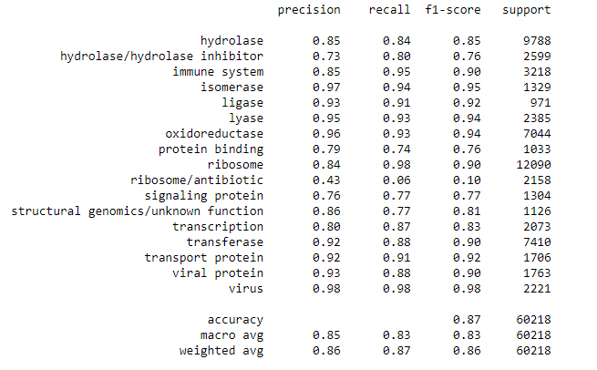
3. Modèles – DL – LSTM
Structural Protein Classification

Slide 25

Structural Protein Classification

Slide 26
Conclusion
Structural Protein Classification
Domaine d’études sur les protéines est très actif en médecine et en bio-informatique (fabrication de nouveaux médicaments, séquençage du génome humain
Acquisition de connaissances :
DataViz, Traitement des données, ML – classification multi labels, Deep Learning (LSTM, CNN1D)
Environnements & Packages:
Suite Anaconda, VS Code (Debug), Streamlit
Google Colab, Datalore
LazyPredict, etc…
Performances obtenues sont satisfaisantes mais à confronter à une expertise métier
Pistes d’améliorations:
Domaine vaste, très dépendant de l’approche faite sur les données et les hypothèses choisies.
Implication d’experts du domaine (Biologistes, bio-info, médecins)

Slide 27
Questions…

